Slide 1
Trabalho Final - POO
Nome: Artur de Oliveira da Rocha Franco
Professor: Emanuel
Turma: 2012.1

Slide 2
Sumário
- 1 Capa
- 2 Sumário
- 3 Objetivos
- 4 Metas
- 5 Descrição do problema
- 6 O Jogo
- 7 Regras de Combate
- 8 Modelagem e Classes
- 9 Métodos e Atributos
- 10 Herança
- 11 Polimorfismo
- 12 Atributos e métodos estáticos
- 13 Associações e Cardinalidade
- 14 Classe Abstrata e Interface
- 15 Encapsulamento
- 16 Refatoração
- 17 Padrão de Projeto
- 18 Referências

Slide 3
Objetivos
Englobar conceitos dados na disciplina de POO.
Fazer um trabalho criativo.
Encontrar um problema ou situação de aplicação do código.

Slide 4
Metas
A → Geral
1 – Classes
2 – Atributos
3 – Métodos
4 – Herança
5 – Polimorfismo
6 – Associações
7 – Classes abstratas
8 – Interfaces
9 – Encapsulamento
10 – Atributos estáticos
11 – Métodos estáticos
12 – Cardinalidade
B → REFATORAÇÃO
C → PADRÃO DE PROJETOS

Slide 5
O que é o trabalho?
[Descrição do problema]
RPG → Livros Jogos → Aventuras Solo
Os primeiros títulos são da década de 80, criados por Steve Jackson e Ian Livingstone. Possuí um sistema próprio e um cenário oficial chamado Allansia.
Hoje eles são relançados pela editora Jambô, brasileira.

Slide 6
O Jogo, princípios para modelagem
O jogo possuí um sistema de eventos guiados por números de acordo com a escolha do jogador. Exemplo: “se quiser ir pela ponte vá para a página 56, se quiser ir pelo barco vá para página 40.”
O jogo possui atributos: Habilidade, Energia e Sorte. Ser de uma raça ou profissão afeta seus pontos.
O sistema aleatório usa dados de 6 faces.

Slide 7
Regras para o Combate
Uma luta envolve dois personagens.
O ataque dos dois é calculado assim:
Força de Ataque = Habilidade + dois dados.
O que tiver maior ataque ganhará o round, causando dano. Este diminui em dois pontos de energia do lutador perdedor.
Se causar dano poderá usar a sorte para aumentá-lo, em dois pontos (tirando 4), ou reduzir o dano levado para um.
Teste de sorte: 2 dados se for menor que a sorte, o jogador passou no teste e tem seu efeito requisitado bem sucedido. Se não, o jogador causará um ponto de dano (ao invés de 4) ou receberá 3 pontos (ao invés de 2).

Slide 8
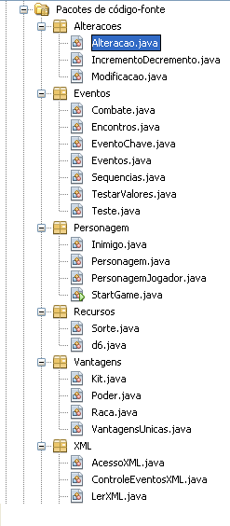
A modelagem, concomitante ao comprimento das metas
CLASSES
CLASSES:
  As classes estão distribuídas em pacotes, para desempenharem determinadas funções.
  Alterações: Classes que atualizam os dados dos Personagens.
  Eventos: Quase tudo que ocorre no jogo passa por aqui, entre eles os controles de escolhas e combates.
  Personagem: Entidades que representam os personagens que lutam.
  Recursos: Sistemas de auxílio.
  Vantagens: Classes que são atributos dos personagens.
  XML: Classes que acessam as aventuras, personagens e os recursos do jogo do XML.

Slide 9
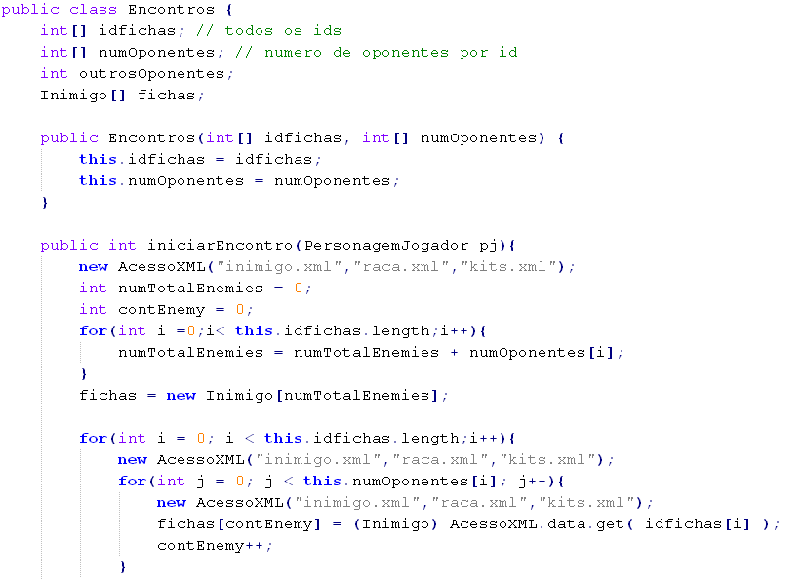
Métodos e Atributos
Atributos, exemplos:
Inteiro: outrosOponentes.
Arrays: idfichas, numOponentes, fichas.
Método, exemplo:
iniciarEncontro

Slide 10
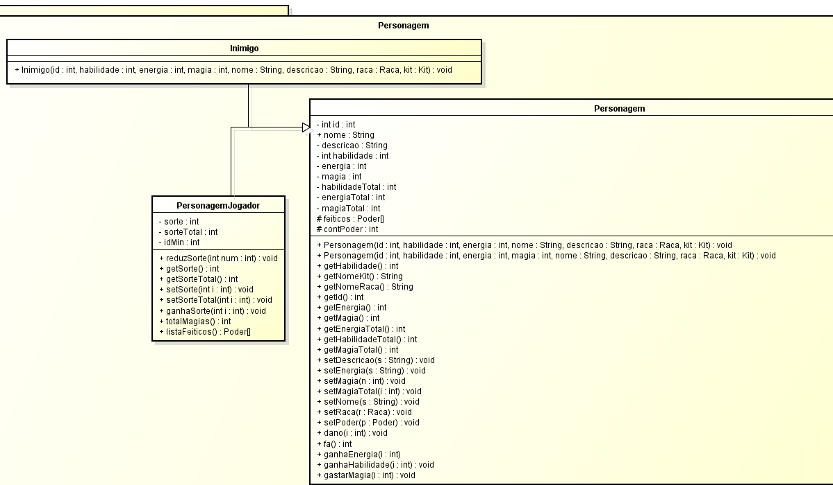
Herança
Exemplo de Herança:
A classe Personagem possui duas classes derivadas a PersonagemJogador e a classe Inimigo.

Slide 11
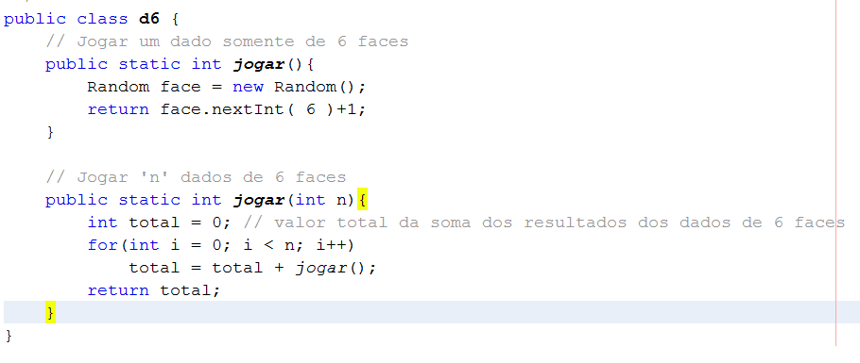
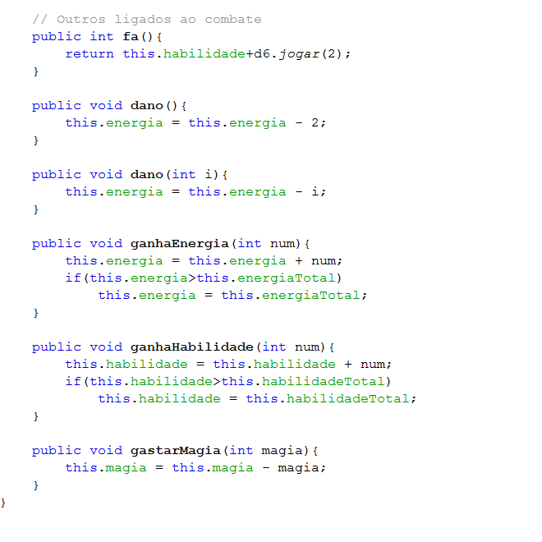
Polimorfismo
Overloading e Overriding
Overloading (Sobrecarga)
  A sobre carga mostrada é o do método jogar, que nota-se sua diferença logo na passagem de parâmetros que alteram seu comportamento.
Classe Personagem
Overriding (Redefinição)
  No caso da classe Personagem, a esquerda, os métodos fa(), dano() entre outros são utilizados por instâncias das classes PersonagemJogador e Inimigo, respondendo a cada uma com o mesmo código.

Slide 12
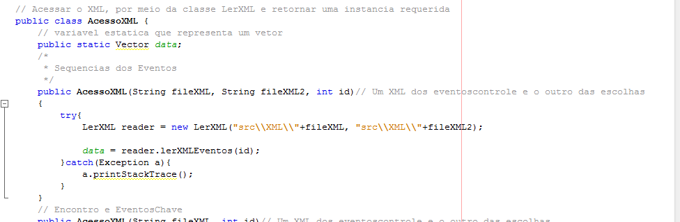
Atributos e métodos estáticos
Métodos estáticos, exemplo:
Os vários métodos jogar que existem, que não precisam de um objeto para serem usados em vários pontos do código.
Atributos estáticos, exemplo:
Na classe AcessoXML, o atributo estático chama-se data e é um vetor com as entradas para inicializar diversas classes cujos parâmetros são extraídos do XML

Slide 13
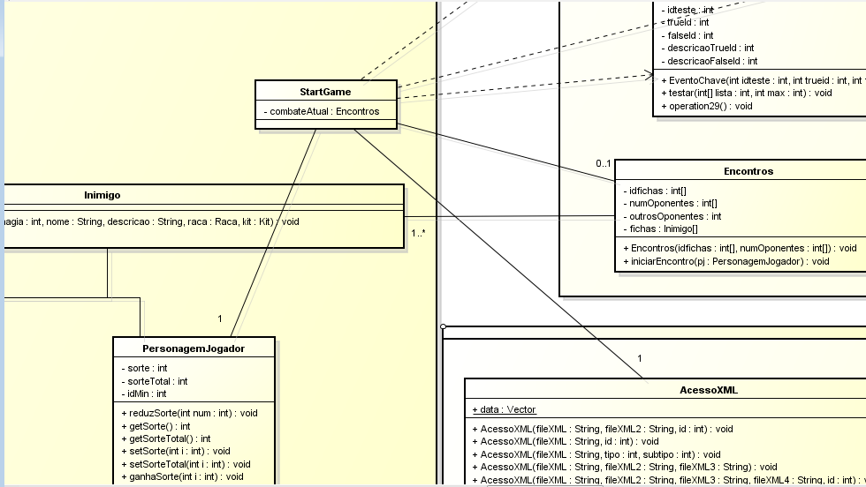
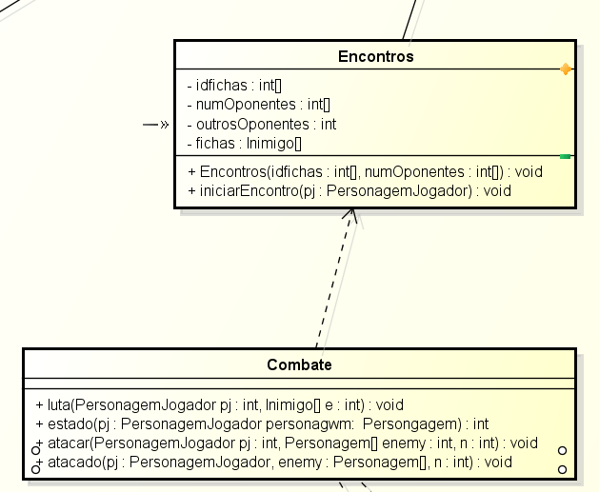
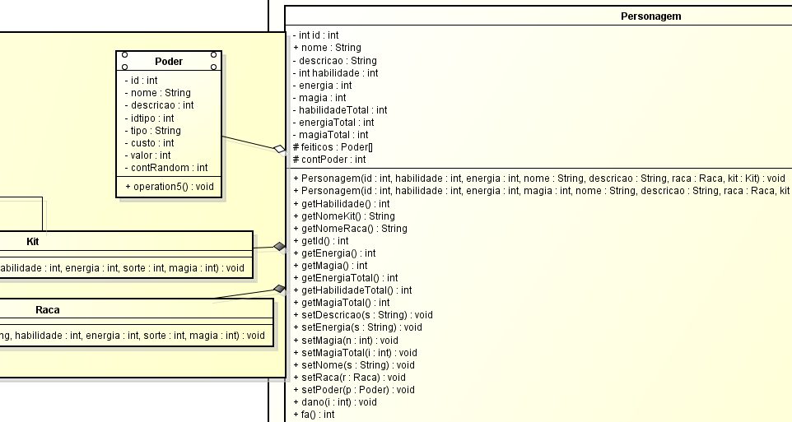
Associações e Cardinalidade
Associação:
Dependência:
Associação – Agregação
Associação - Composição

Slide 14
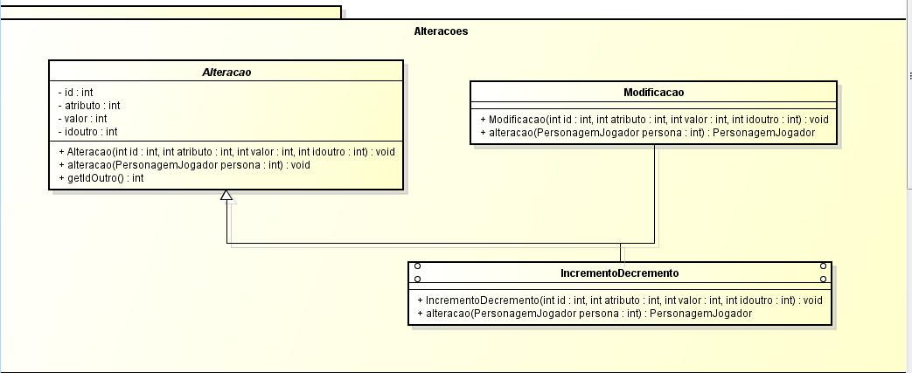
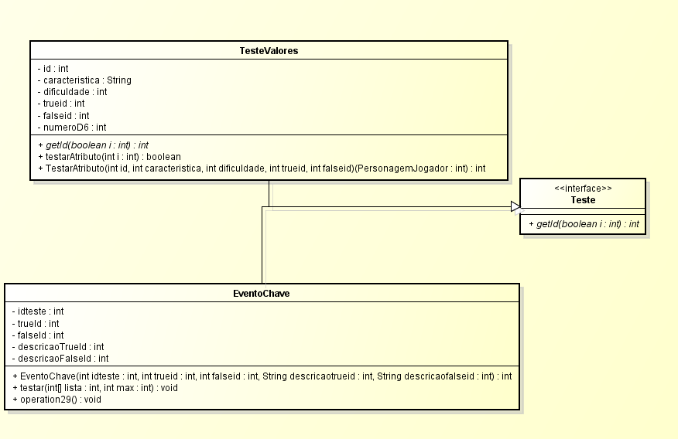
Classe Abstrata e Interface
Método abstrato
Classe Abstrata
A classe abstrata é Alteração. E o método abstrato a ser implementado é alteracao().
Interface
A interface Teste obriga as classes TesteValores e EventosChave implementarem o método getId(boolean i):int. Uma vez que a implementação é diferente.

Slide 15
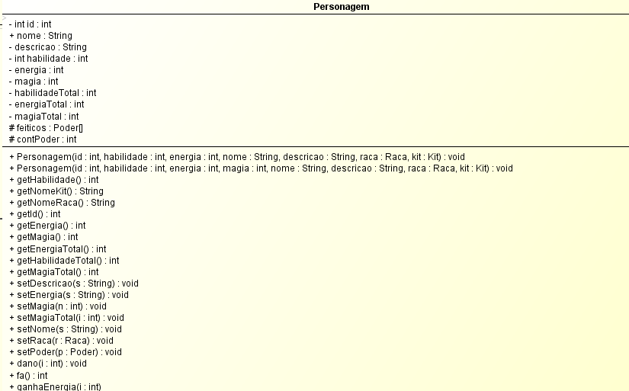
Encapsulamento
Encapsulamento:
Exemplo de encapsulamento é da classe Personagens, cujas variáveis são quase todas privadas e para serem visualizadas devem ser usadas com acessadores getters e setters, ou outro método de alteração adequado.

Slide 16
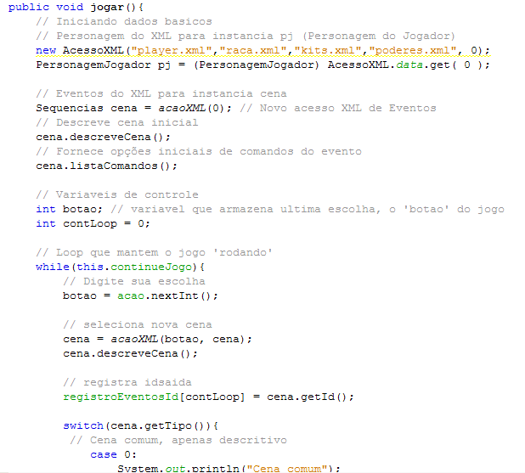
Refatoração
O código foi comentado.
Alguns métodos foram criados a fim de reduzir o código com possíveis repetições.
Classes com atributos e métodos semelhantes foram criadas devido ao uso diferente de suas funcionalidades e de seus objetos, exemplo classes Raca e Kit, entidades semelhantes, mas distintas.

Slide 17
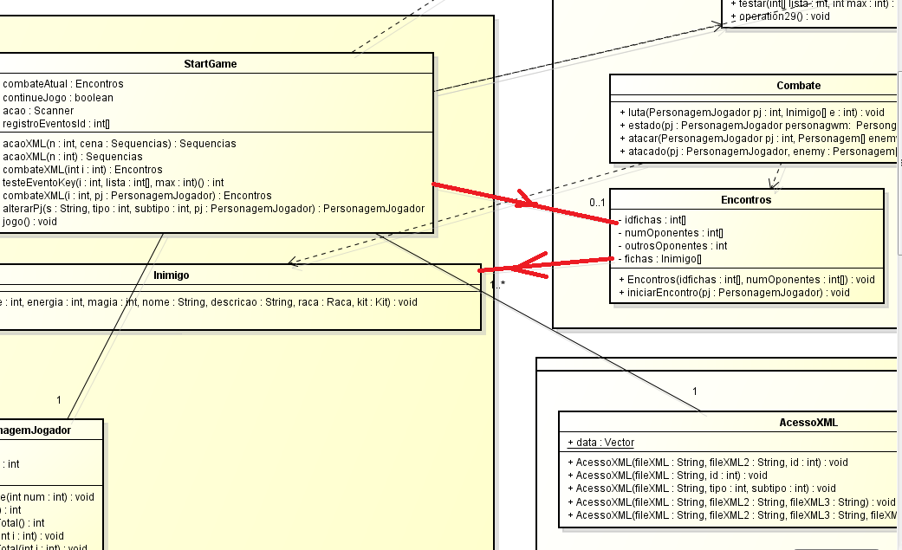
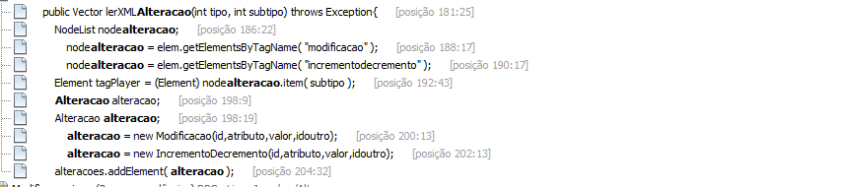
Padrão de Projeto
Chain Responsibility (padrão do tipo comportamento, behavior):
Ocorre a passagem de responsabilidades em trechos ligados a eventos interativos, como combates e escolhas. No implementado denota-se que a classe StartGame, possui um método que relega para outros suas atividades nos casos citados acima. Por exemplo: um caso do evento pode ser do tipo 1, ocorrerá um encontro (um embate) que é passado para uma variável do objeto encontro, que selecionará os combatentes e relegará o confronto para os métodos da classe Combate.
Visitor (padrão do tipo comportamento, behavior):
Neste caso este padrão é usado quando há manipulação de personagens, complementando a atividade do padrão acima. Uma vez que sua base consiste em utilizar um objeto como argumento de outro e implementa. Exemplos: no método de lerXMLAlteracao da classe LerXML, há uma entrada comum para duas classes que serão utilizadas de maneira distintas.

Slide 18
Referências
Para XML: http://www.guj.com.br/articles/22
Livros:
- Deitel Java 8º Edição.
- Introdução a Programação Orientada a Objeto usando Java – Rafael Santos
- http://pt.wikipedia.org/wiki/Chain_of_Responsibility
- http://www.javacamp.org/designPattern/chains.html
- http://pt.wikipedia.org/wiki/Visitor_Pattern
- http://www.javacamp.org/designPattern/visitor.html
- Maracatti Padrões de Projetos Patterns

